Slide 1

Проектная работа
ЭКОЛОГИЯ ОБЩЕНИЯ
Государственное бюджетное общеобразовательное учреждение
города Москвы «Школа № 1602»
Проектная группа: Гамзатова София, Кривченкова Елизавета,
Муратов Максим, Карпова Валентина, Макушов Степан, Семенова Мария
Руководитель проекта: Горячева Н. В.
Москва, 2018

Slide 2

Цель проекта: формировать представление о ценности общения как необходимом условии успешного взаимопонимания и сотрудничества между людьми

Slide 3

Задачи проекта:
использовать литературные художественные произведения при обосновании роли общения для полноценного развития человека;
развивать речь, мышление, самоконтроль и самооценку учеников;
воспитывать доброжелательное и ответственное отношение друг к другу, желание соблюдать правила культурного и безопасного общения;
помогать освоить основы экологической грамотности, элементарные правила нравственного поведения в мире природы и людей;
помогать осознать целостность и многообразие окружающего мира, своего места в нём;
сформировать психологическую культуру и компетенцию для обеспечения эффективного и безопасного взаимодействия в социуме.

Slide 4

Успешность в общении:
В процессе общения:
- передаётся и усваивается социальный опыт, происходит изменение структуры и сущности взаимодействующих субъектов,
- формируются исторически конкретные типы личностей и всё разнообразие человеческих. индивидуальностей,
- происходит социализация личности.

Slide 5

Экология + Общение = ЭКОЛОГИЯ ОБЩЕНИЯ
Гипотеза:
Чтобы человек общался вежливо, толерантно и во всех смыслах экологично, нужно:
дать ему нравственный ориентир,
научить правилам экологического общения,
регулярно показывать примеры вежливого общения

Slide 6

Нравственный ориентир – книга Д.Лихачева учит нас быть душевно красивыми, глубокими, стоять на правильных жизненных позициях

Slide 7
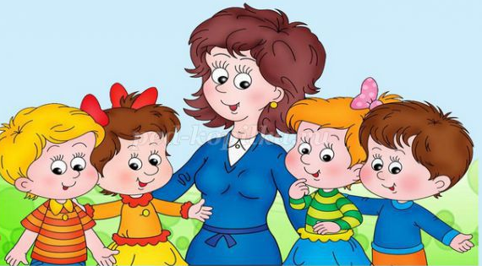
Правила общения
Создание мини-плакатов
Цель:
Научить других ребят правилам экологического общения

Slide 8

Правила экологического общения
• Улыбайтесь. Излучайте положительные эмоции. Веселый, жизнерадостный, спокойный человек всегда привлекает.
• Интересуйтесь собеседником как личностью.
• Называйте собеседника по имени.
• Слушайте и умейте распределять инициативу в разговоре.
• Поддерживайте темы разговора, которые предложил собеседник.
• Совершив ошибку, признавайте и исправляйте ее.
• Помогайте другим в беде.
• Умейте с друзьями разделить радость.
• Остановите другого человека, если он делает что-то плохое.

Slide 9

Памятка для учеников, которые хотят быть успешными в общении
• Никогда не смейтесь над физическими недостатками людей;
• Всегда и во всём помогайте младшим и слабым;
• Не забывайте поблагодарить за оказанную вам услугу;
• Не придумывай никому обидных прозвищ;
• Если товарищ одолжил тебе что-либо, отдай ему это в обещанный срок;
• Дорожи своим словом: твои друзья должны знать, что на тебя во всём можно положиться, что ты всегда держишь слово;
• Пообещал и не смог выполнить – оповести об этом ребят, чтобы не надеялись напрасно и могли изменить ситуацию;
• Подслушивать чужие разговоры и читать чужие письма нельзя;
• Проявлять к людям неуважение, бесцеремонность, дерзость, грубость нельзя.
• Всегда будь точным: неточность — это невежливость.
• Проявляйте внимание к своим друзьям и одноклассникам, старайтесь, чтобы ваши слова и поступки не обидели их.

Slide 10

Произведения художественной литературы
Совместно с нашим педагогом мы создали перечень литературных произведений (всего 20 книг). Они учат добру, взаимопомощи, правильному общению, позитивному взгляду на мир

Slide 11

20 «Золотых» книг о доброте и общении
1. Дмитрий Лихачёв «Письма о добром и прекрасном».
2. Антуан де Сент-Экзюпери «Маленький принц»
3. Марк Твен «Приключения Тома Сойера»
4. Льюис Кэрролл «Алиса в Стране чудес»
5. Николай Носов «Приключения Незнайки и его друзей»
6. Александр Волков «Волшебник Изумрудного города»
7. Ганс Христиан Андерсен «Сказки»
8. Астрид Линдгрен «Малыш и Карлсон»
9. Алан Милн, Борис Заходер «Винни-Пух и все-все-все»
10. Гавриил Троепольский «Белый Бим Чёрное ухо»
11. Виктор Драгунский «Денискины
рассказы»
12. Астрид Линдгрен «Пеппи Длинный Чулок»
13. Кир Булычев «Приключения Алисы»
14. Александр Пушкин «Руслан и Людмила» (сборник сказок)
15. Эдуард Успенский «Дядя Федор, пес и кот»
16. Алексей Толстой «Золотой ключик, или Приключения Буратино»
17. Джозеф Редьярд Киплинг "Книга джунглей"
18. Петр Ершов «Конек-Горбунок»
19. Антоний Погорельский «Черная курица, или Подземные жители»
20. Туве Янссон «Сказки про Муми-тролля»

Slide 12

Результат проекта:
Государственное бюджетное общеобразовательное учреждение «Школа № 1602»
Практический сборник, который содержит:
- теорию о позитивном и воспитанном общении между людьми в разных ситуациях;
- сами правила экологического общения;
- список детских литературных произведений с аннотациями, которые помогут ребятам быть более воспитанными и общаться грамотно.
Сборник
ЭКОЛОГИЯ ОБЩЕНИЯ
Авторы:
Гамзатова София
Кривченкова Елизавета
Муратов Максим
Карпова Валентина
Макушов Степан
Семенова Мария
Москва, 2018

Slide 13
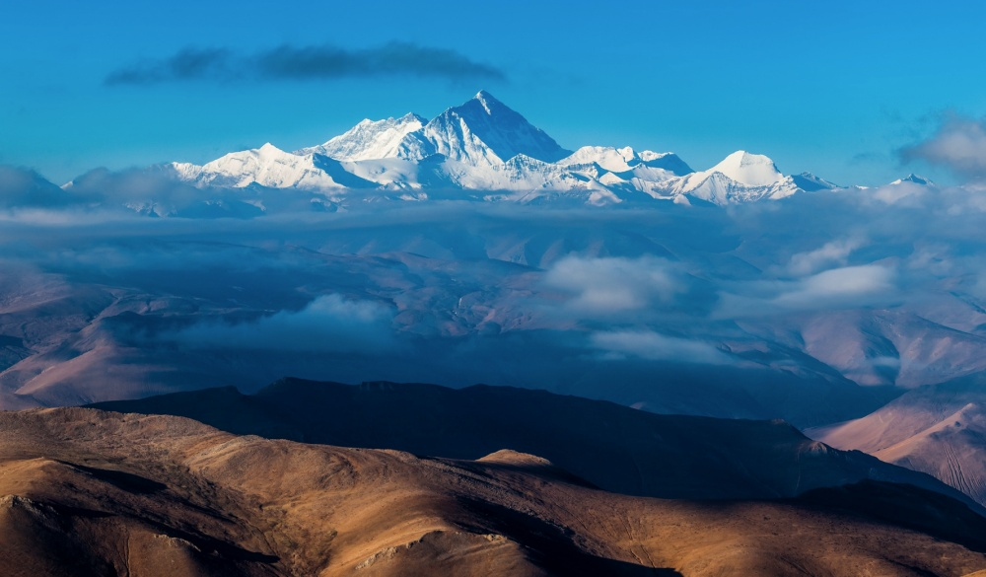
100 % учителей нашей школы, кого мы опросили, ответили, что на уроке приятно видеть воспитанных и позитивно общающихся учеников
Результаты опроса
Большинство ребят, которые ознакомились с нашими правилами, считают, что их обязательно нужно применять в жизни (90 %)
55 % опрошенных учеников нашей школы сказали о том, что почти всегда стараются быть в общении вежливыми, воспитанными и тактичными

Slide 14
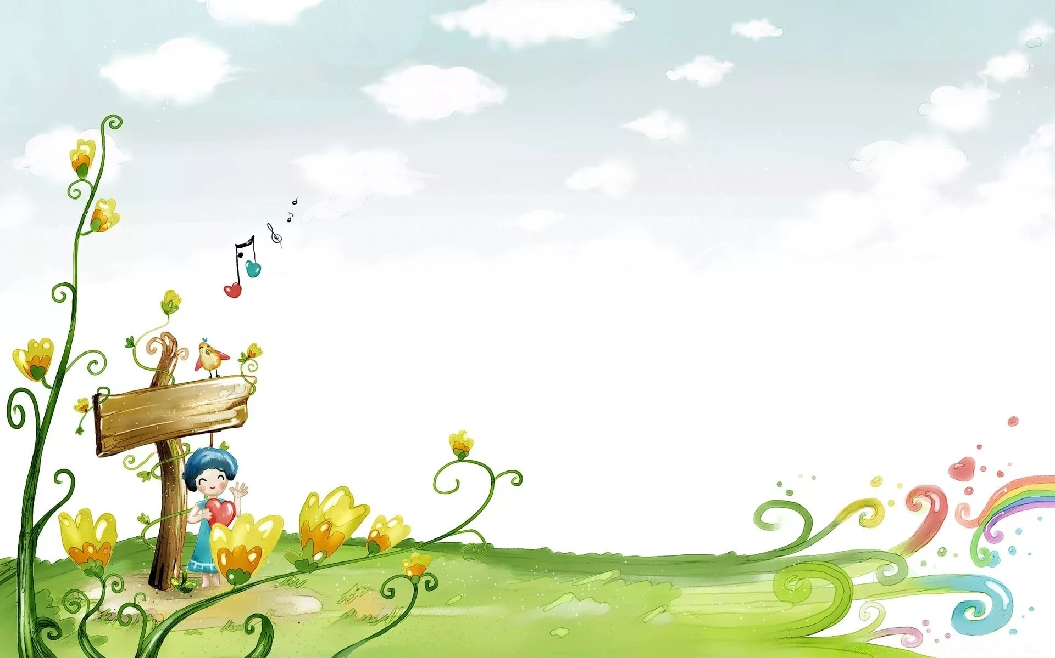
Выводы:
Чтобы человек был вежливым, толерантным и общался правильно, нужно:
дать ему нравственный ориентир,
научить правилам экологического общения,
- регулярно показывать примеры вежливого общения.

Slide 15
Заключение:
Благодаря произведениям писателей и поэтов, изучив правила общения, мы стали лучше понимать, как правильно себя вести в различных ситуациях; как общаться с окружающими нас людьми, повышаем свою культуру речи.
Мы становимся внутренне лучше, чище и богаче – это очень важно в современном обществе; узнаем о цели и смысле жизни, о красоте поведения, ведь для восприятия красоты окружающего нас мира человек сам должен быть душевно красив, глубок и стоять на правильных жизненных позициях!
Спасибо за внимание!

